Slide 1
LA RENAISSANCE

Slide 2
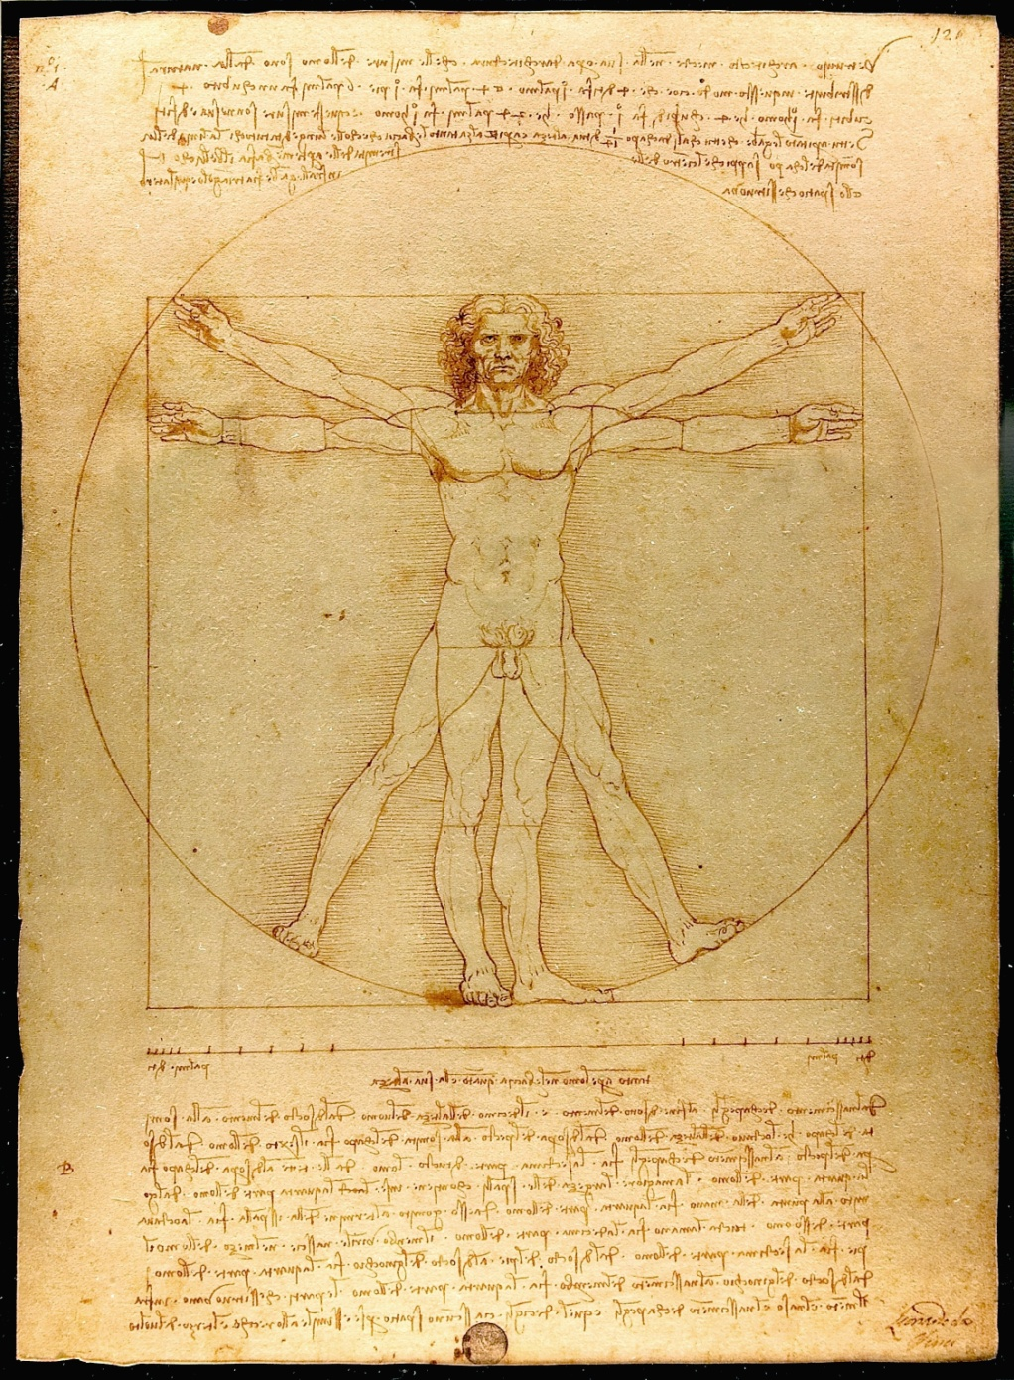
La Renaissance place l’Homme au centre de toute chose
L. DE VINCI, L'homme de Vitruve, 1500, plume, encre et aquarelle sur papier, 34 x 24 cm

Slide 3
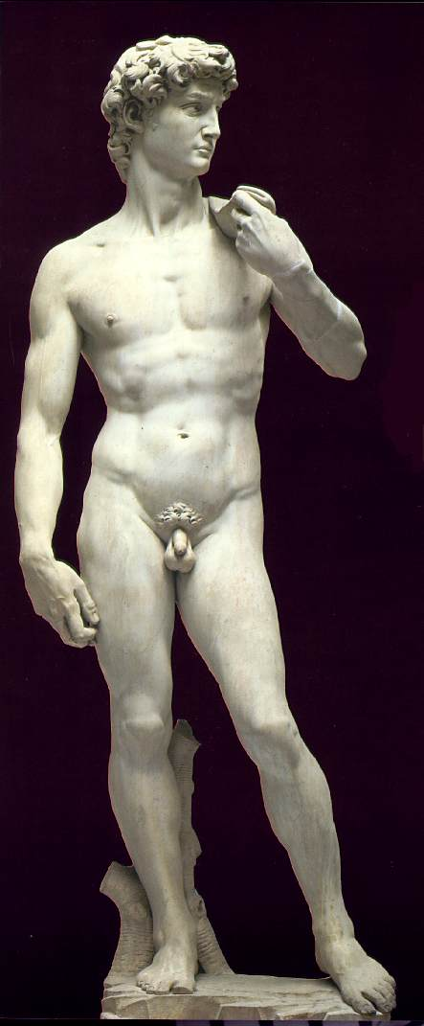
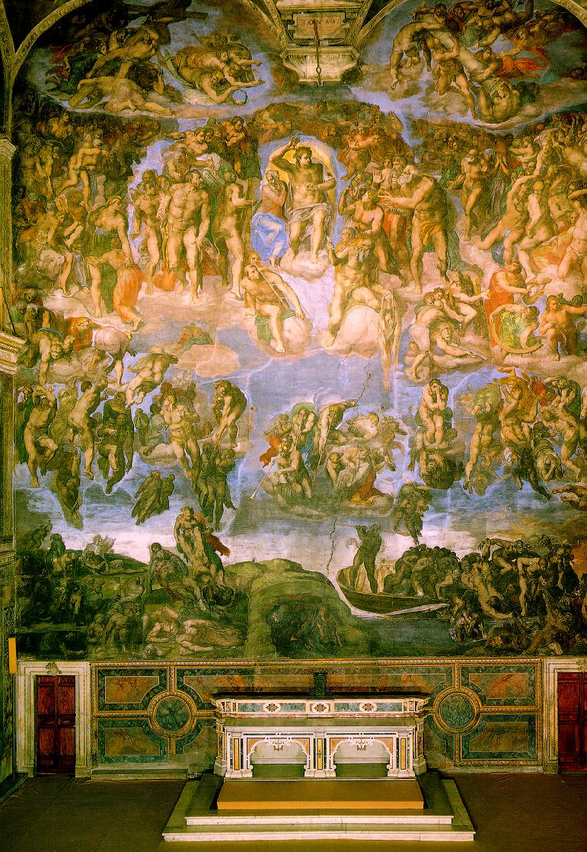
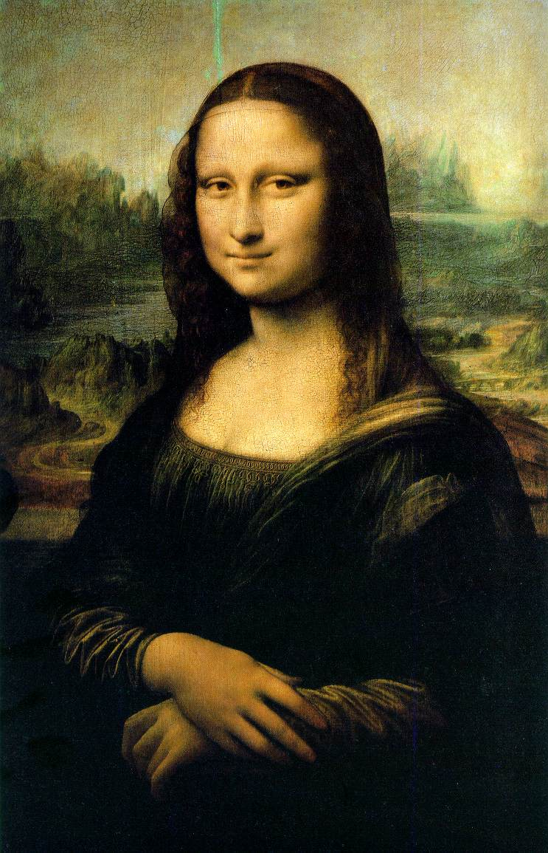
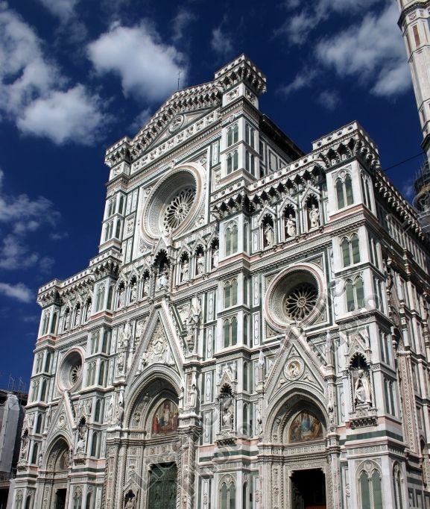
UNE RENAISSANCE
DE TOUS LES ARTS

Slide 4
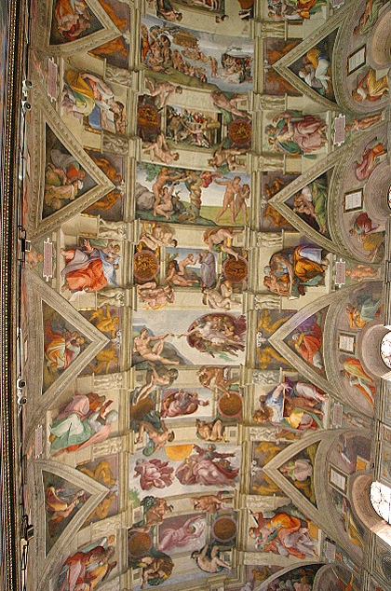
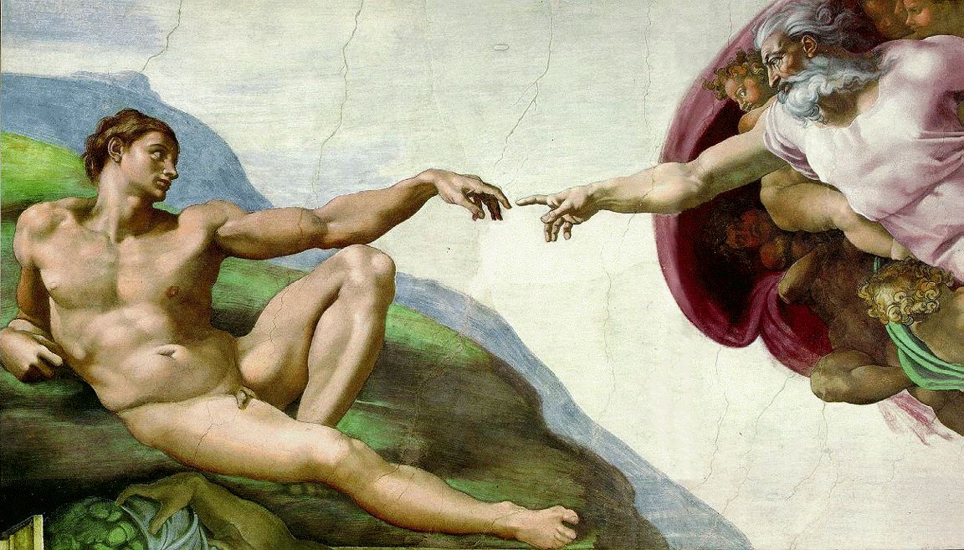
La Renaissance,
c’est des peintres, …
MICHEL-ANGE, Voûte de la Chapelle Sixtine, 1508-12, fresque, 13.5 x 41 m, Vatican, Chapelle Sixtine.
Détail de la Création d’Adam, ci-dessus

Slide 5
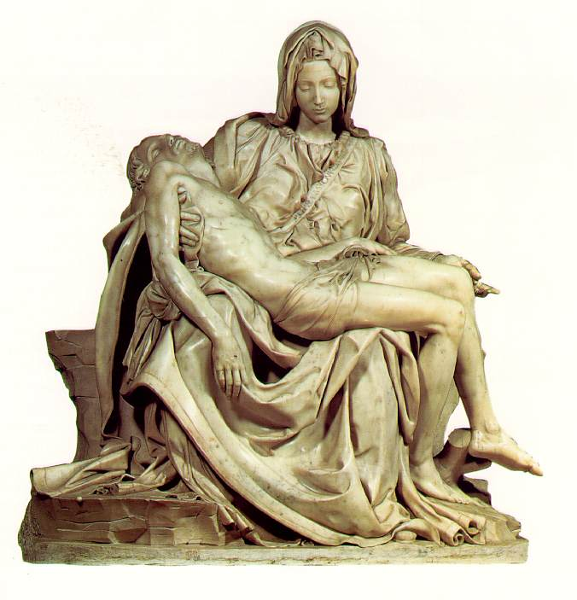
… c’est aussi des sculpteurs
(certains artistes sont à la fois l’un et l’autre)…
MICHEL-ANGE, David,1501-04 env., Académie des Beaux-Arts, Florence(à gauche), Pieta, 1498-99 env., Basilique St Pierre, Rome(ci-dessus).
Sculptures en marbre,

Slide 6
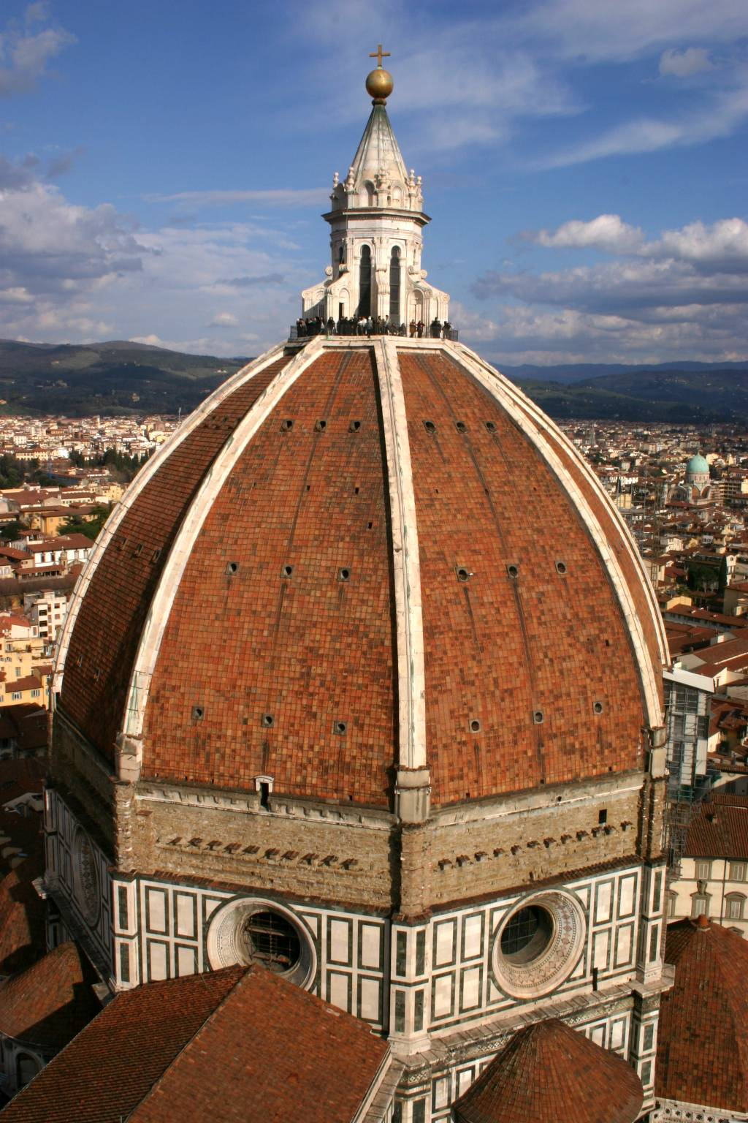
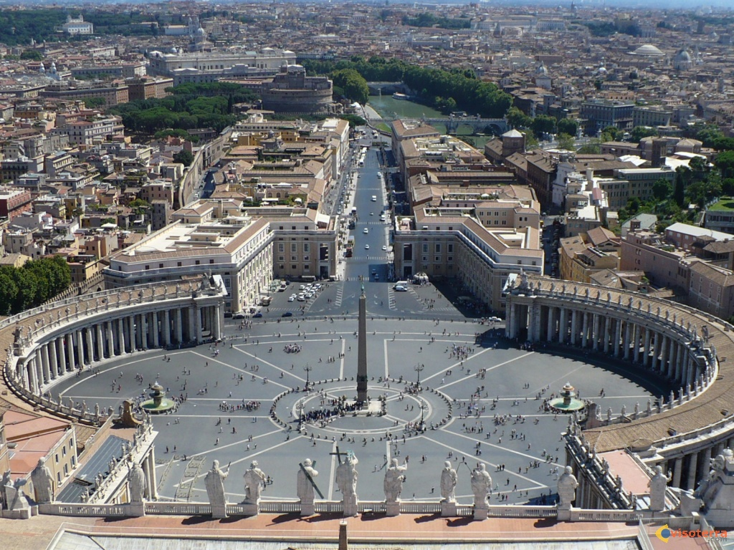
… et c’est également des architectes.
LE BERNIN, Place St Pierre du Vatican vue depuis le Dôme de la basilique, Rome
BRUNELLESCHI, Dôme de la cathédrale Santa Maria del fiore, Florence, 1420-1434

Slide 7
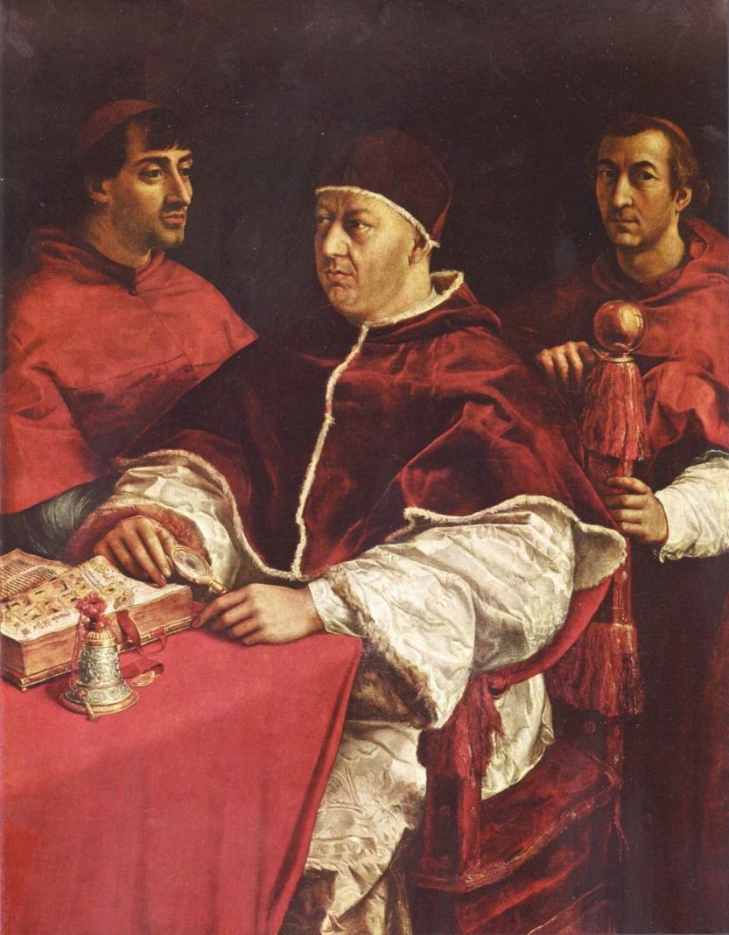
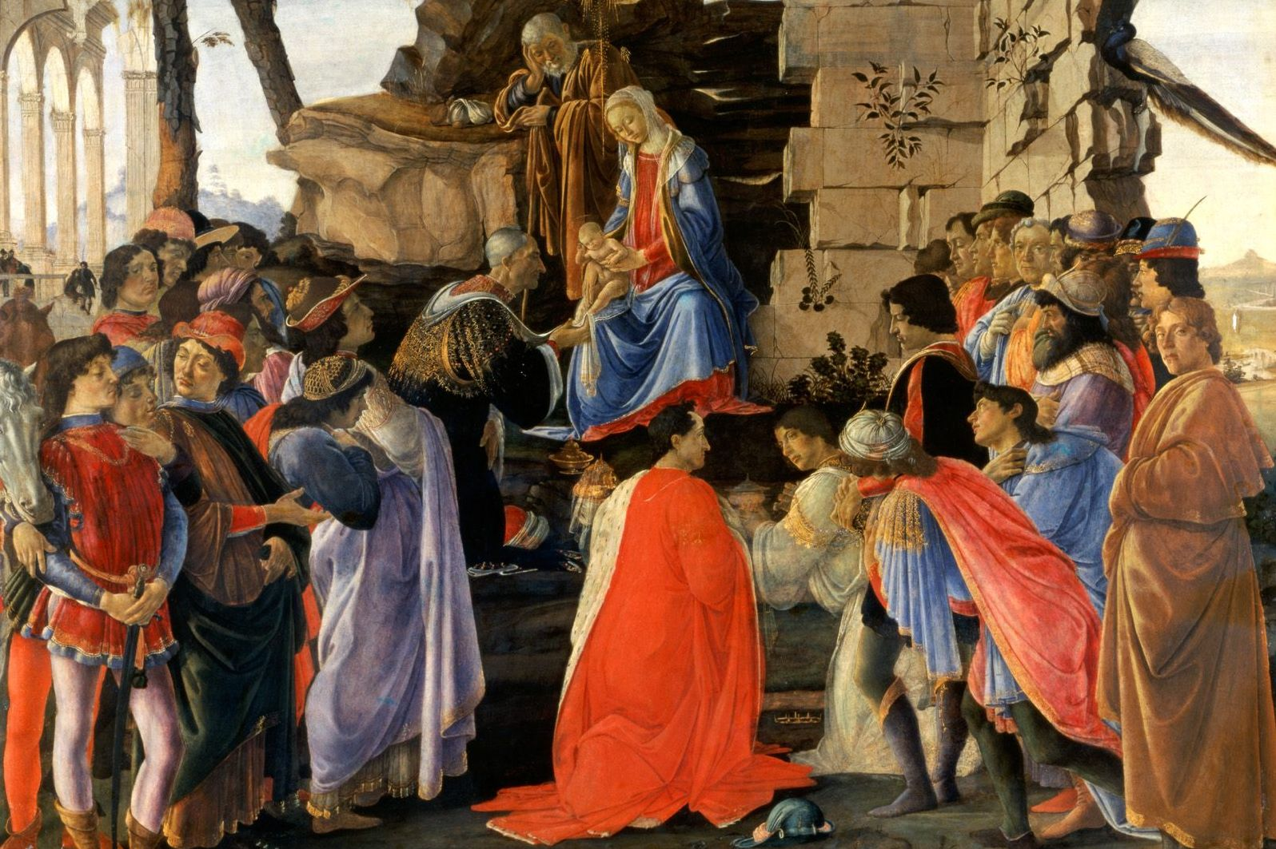
LE RÔLE DES MÉCÈNES
Les papes à Rome
La famille Médicis à Florence
Sandro BOTTICELLI, L'adoration des mages, 1475, tempera sur bois, 111 x 134 cm,
RAPHAEL, Le pape Léon X avec les cardinaux J. de Médicis et L. de Rossi, 1518, huile sur bois, 154 x 119 cm

Slide 8
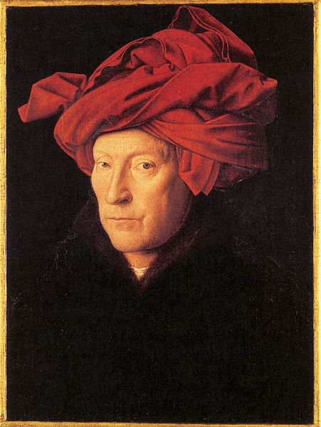
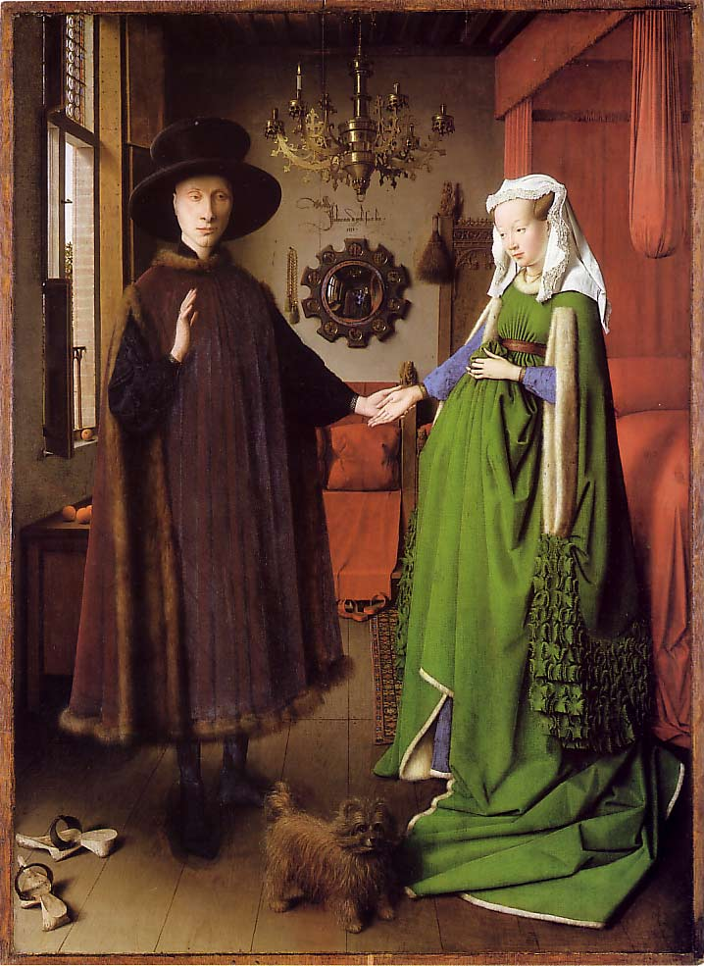
LES GRANDES DÉCOUVERTES :
La peinture à l’huile aux Pays Bas
Jan VAN EYCK
L’homme au turban rouge, Autoportrait présumé de Jan Van Eyck, 1433, huile sur bois, 15.7 x 19 cm,
Les époux Arnolfini, 1434, huile sur bois, 81.8 x 59.7 cm, National Gallery, Londres

Slide 9
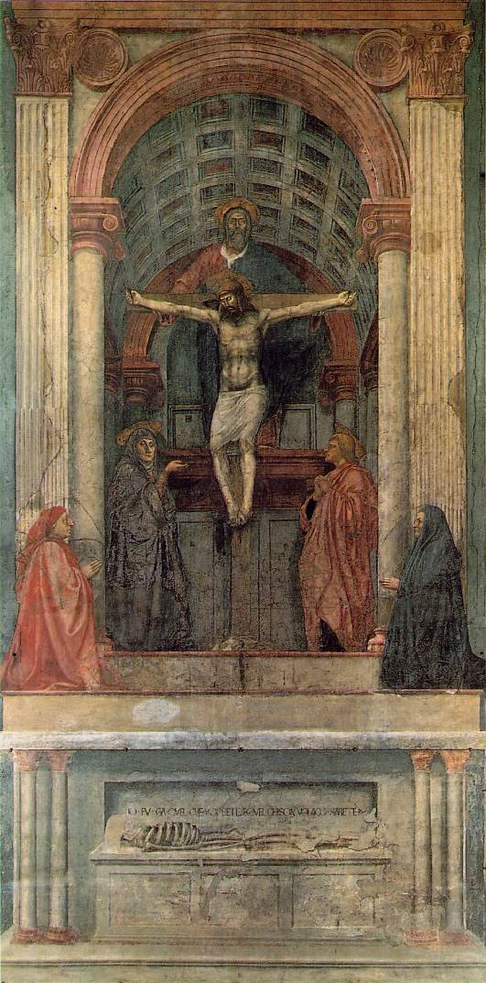
LA PERSPECTIVE :
l’illusion de la profondeur sur une surface plane
Une illusion à la limite du trompe-l’œil qui se confond avec l’architecture
MASACCIO, La Sainte Trinité, 1426, fresque, 667 x 317 cm, Eglise Santa Maria Novella, Florence

Slide 10
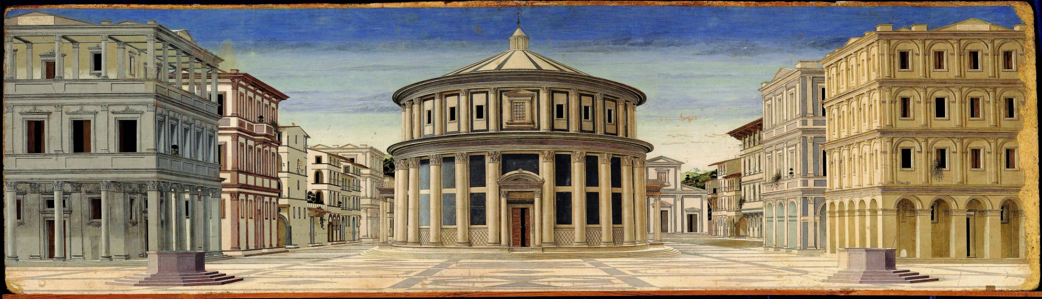
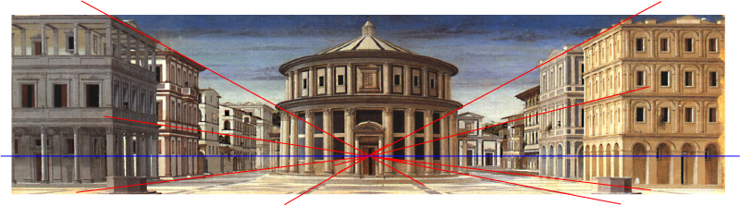
La perspective linéaire à un point de fuite
Oeuvre attribuée à Piero della FRANCESCA, La Cité idéale, 1475, huile sur bois, 239 x 67 cm,
Galerie nationale des Marches, Urbino

Slide 11
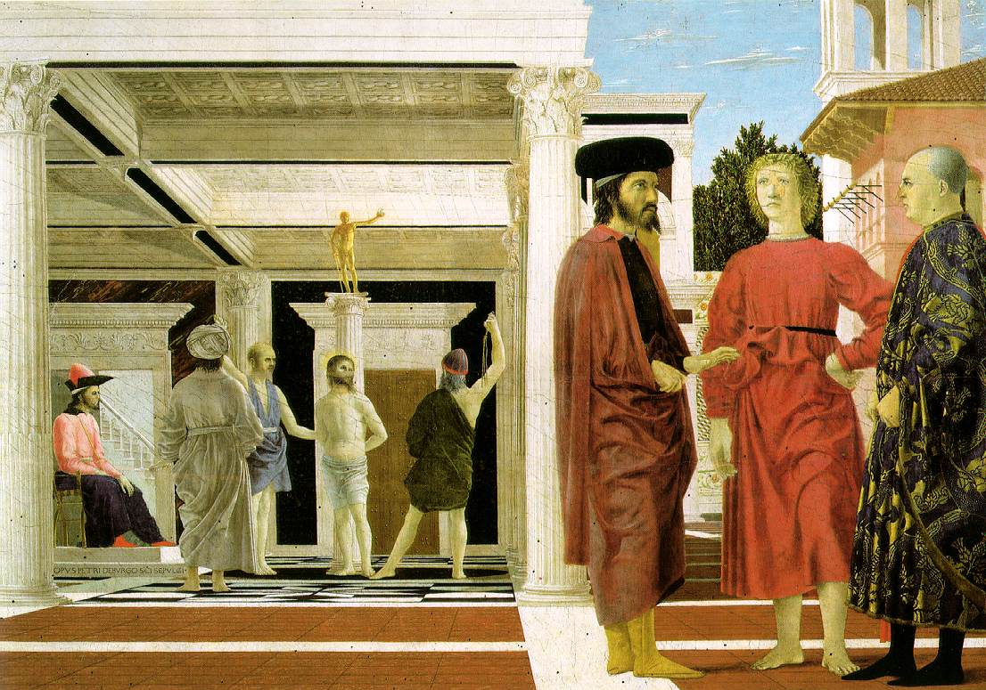
Piero della FRANCESCA, La flagellation du Christ, env. 1455,
tempera sur bois, 58 x 81 cm, Urbino, musée des Marches

Slide 12
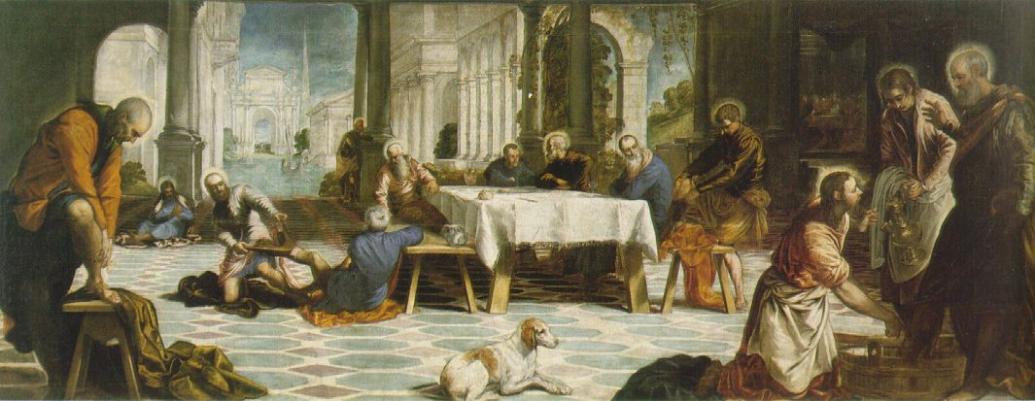
TINTORETTO, dit Le Tintoret, Le Christ lavant les pieds de ses disciples, env.1547,
huile sur toile, 210 x 533 cm, Madrid, musée du Prado.

Slide 13
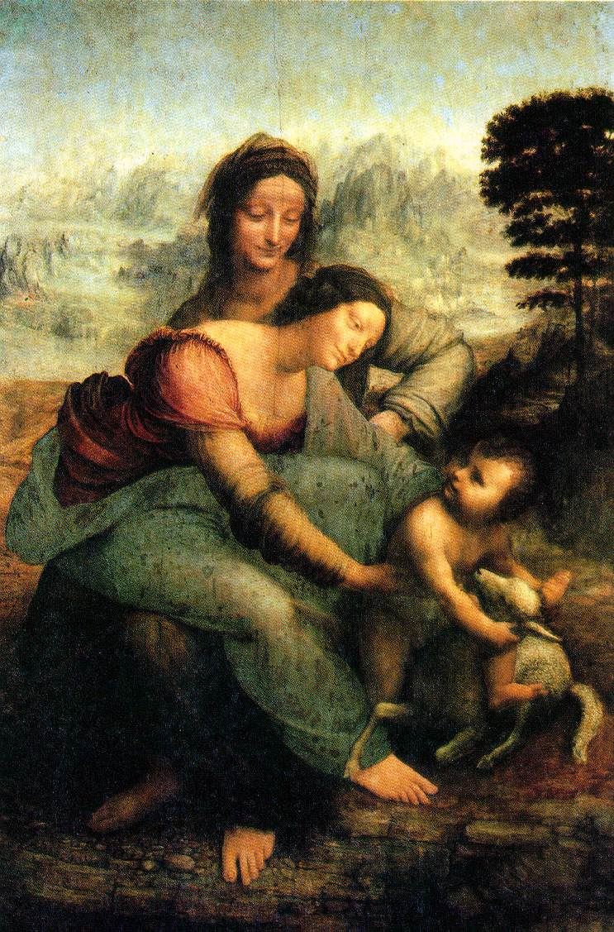
La perspective atmosphérique :
la différence de netteté entre le 1er plan et les plans plus éloignés, le dégradé des couleurs et la diminution des contrastes permettent de traduire la profondeur.
L. DE VINCI, La Vierge à l'enfant
avec Sainte Anne, 1510, huile sur bois, 168 x 130 cm, Paris, musée du Louvre

Slide 14
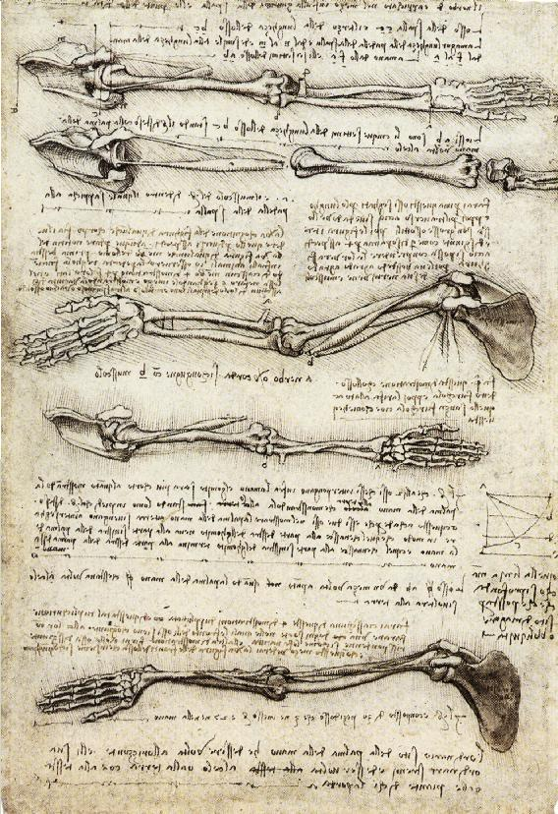
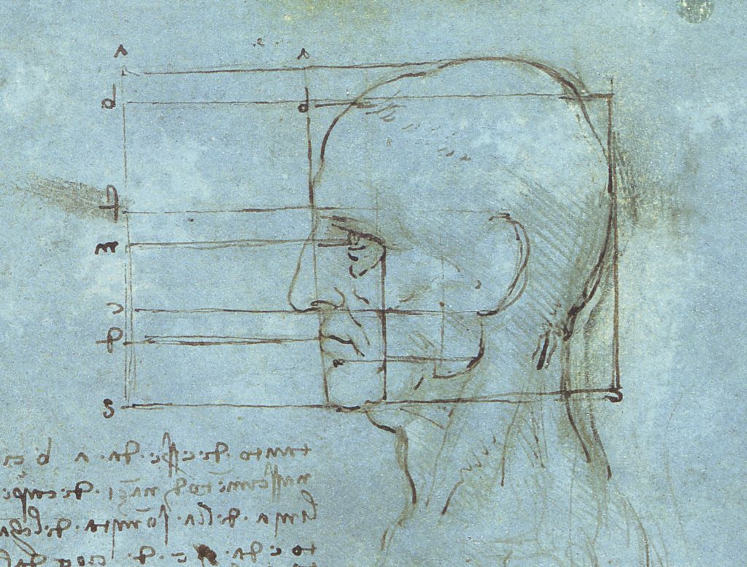
Les découvertes scientifiques et médicales : une meilleure connaissance du corps humain
L. DE VINCI, Étude sur les mouvements faits par le biceps, vers 1510 (à gauche); Etude sur les proportions de la tête, 1488-89 (ci-dessus), encre sur papier

Slide 15
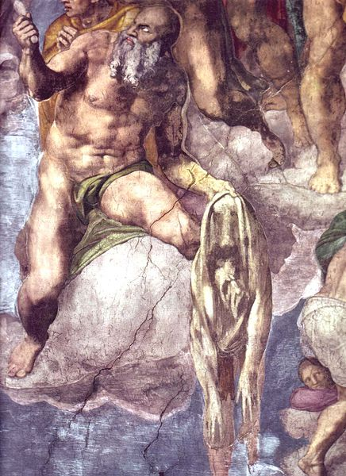
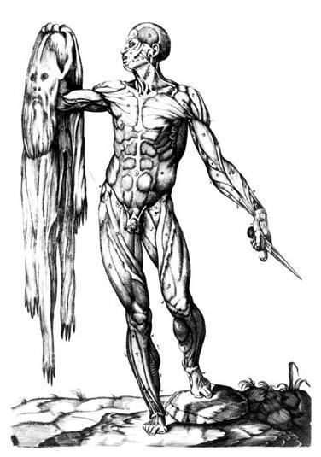
Les écorchés
MICHEL-ANGE, St Barthelemy tenant le couteau de son martyre et sa peau écorchée, détail de la fresque du Jugement dernier, entre 1536 et 1531, Chapelle Sixtine, Vatican, Rome.
N. Beatrizet, Gravure d'écorché, illustration de L'anatomie du corps humain de Valverde, 1556

Slide 16
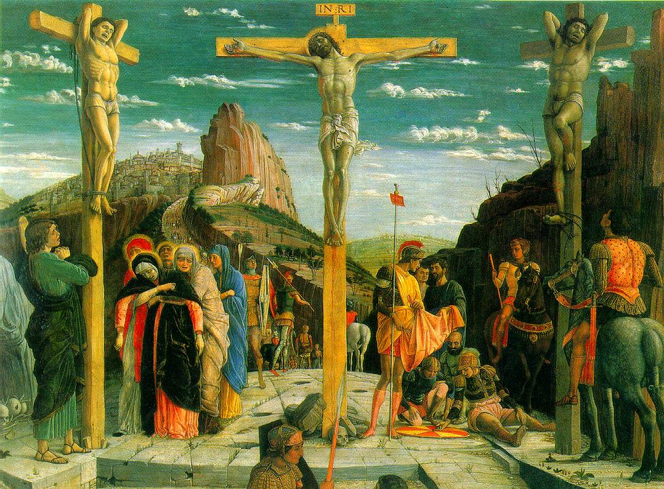
LES THEMES DES TABLEAUX DE LA RENAISSANCE
Les scènes bibliques
A. MANTEGNA, La crucifixion, dite Le calvaire, 1457-59, huile sur bois, 76 x 96 cm, musée du Louvre, Paris

Slide 17
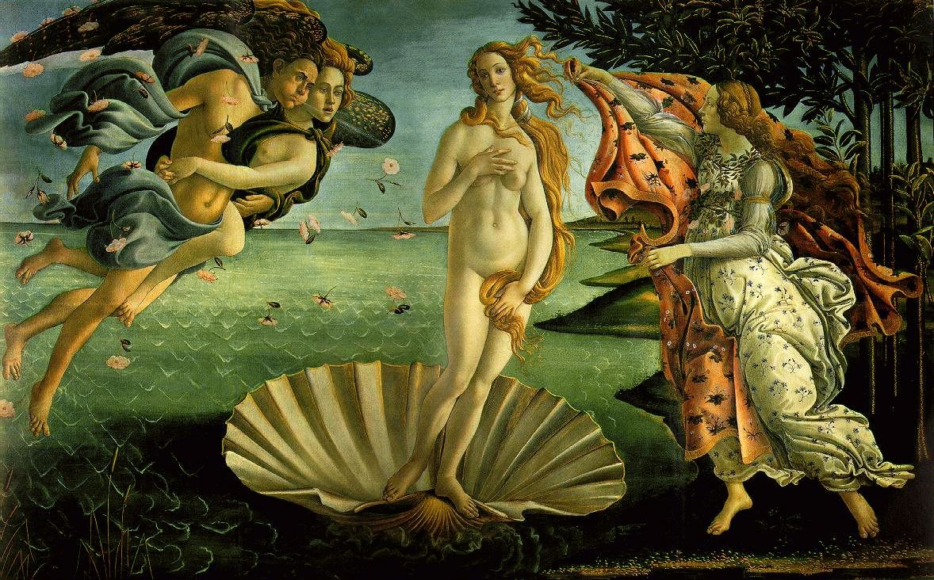
Les scènes mythologiques
S. BOTTICELLI, La Naissance de Venus, env. 1485, tempera sur toile, 172.5 x 278.5 cm, Florence, Galerie des Offices

Slide 18
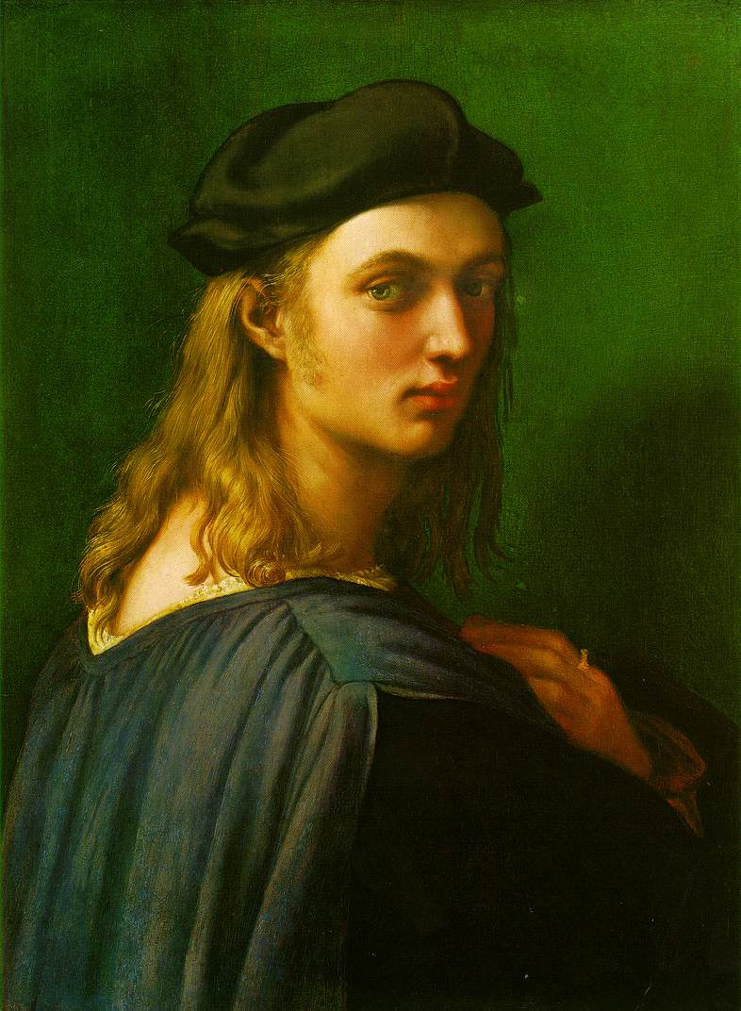
Les portraits
L. DE VINCI, La Joconde, 1503-06, huile sur bois, 77 x 53 cm, musée du Louvre, Paris
RAPHAEL, Portrait de Bindo Altoviti, env. 1515, huile sur toile, National Gallery of Art, Washington

Slide 19
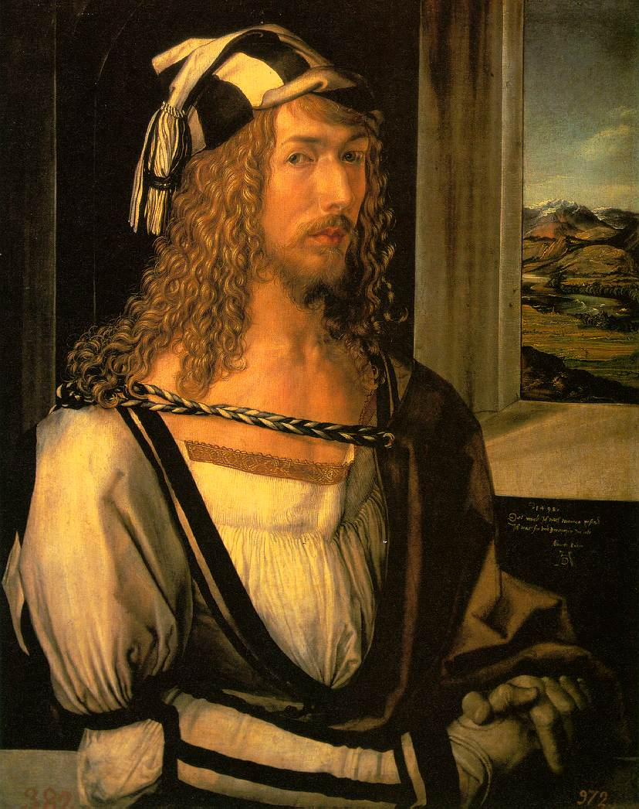
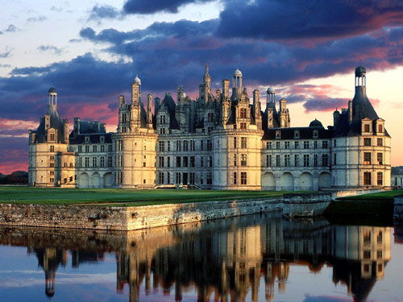
AU XVIe S., LA RENAISSANCE S’ETEND AU RESTE DE L’EUROPE
En Allemagne
En France
Le Château de Chambord, 1519-47, vallée de la Loire, château construit pour le roi François 1er
A. DURER, Autoportrait à 26 ans, 1498, huile sur bois, 52 x 41 cm, Musée duPrado, Madrid

